Slide 1
TRƯỜNG CAO ĐẲNG CÔNG NGHỆ ĐẠI HỌC ĐÀ NẴNG ĐỒ ÁN MÔN HỌC THIẾT KẾ WEB NÂNG CAO

Slide 2
XÂY DỰNG WEBSITE BÁN ĐIỆN THOẠI, LAPTOP
NHÓM 05 :
TRÀ TẤN HIỆU
NGUYỄN CÔNG TRÁNG
GVHD: Lê Quân

Slide 3
Mục tiêu:
Trong hoạt động sản xuất, kinh doanh, giờ đây, thương mại điện tử đã khẳng định được vai trò xúc tiến và thúc đẩy sự phát triển của doanh nghiệp. Đối với một cửa hàng hay shop, việc quảng bá và giới thiệu đến khách hàng các sản phẩm mới đáp ứng được nhu cầu của khác hàng sẽ là cần thiết.
Vì vậy, em đã thực hiện đồ án “ XÂY DỰNG WEBSITE BÁN ĐIỆN THOẠI, LAPTOP” cho một shop bán điện thoại và laptop tên là BOMBSHOP. Người chủ cửa hàng có thể đưa các sản phẩm đó lên website của mình và quản lý bằng website đó, khách hàng có thể đặt và mua hàng trên website mà không cần đến cửa hàng. Chủ cửa hàng sẽ gửi sản phẩm cho khách hàng khi nhận được tiền.

Slide 4
Công cụ sử dụng:
Công cụ: Sublime text.
Ngôn ngữ sữ dụng: PHP, SQL.

Slide 5
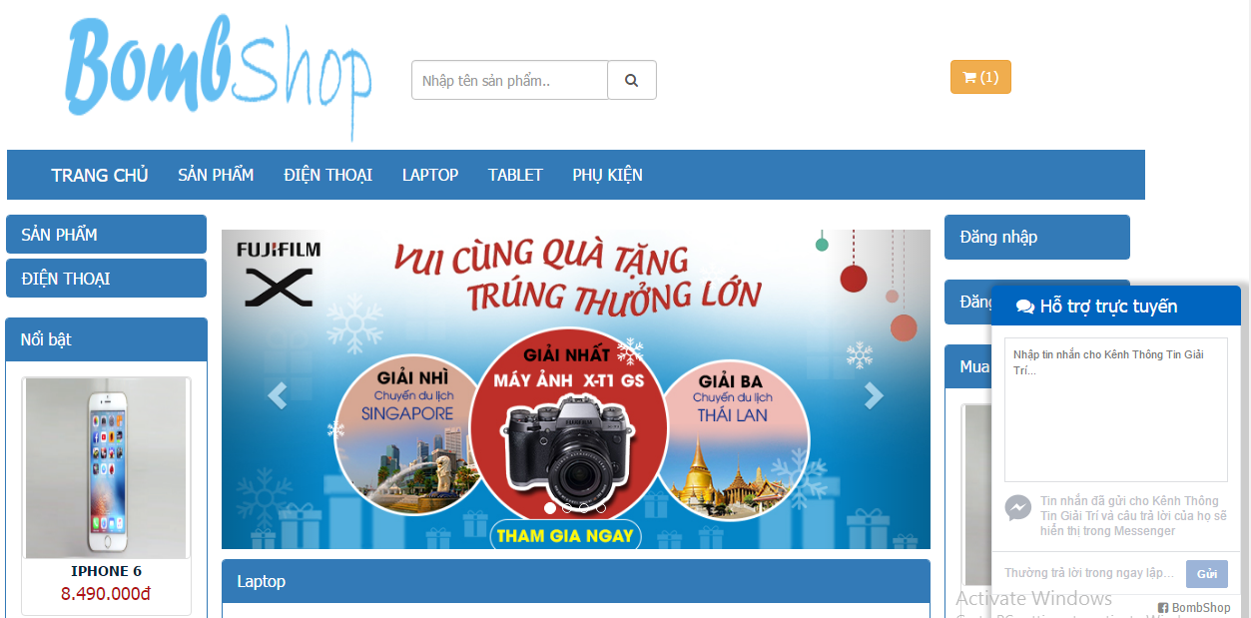
Các chức năng website:
Giao diện website

Slide 6
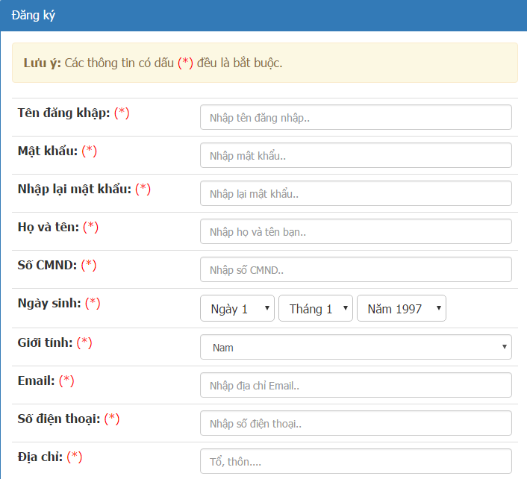
Trang đăng ký

Slide 7
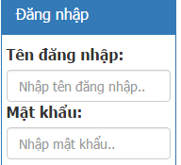
Trang đăng nhập

Slide 8
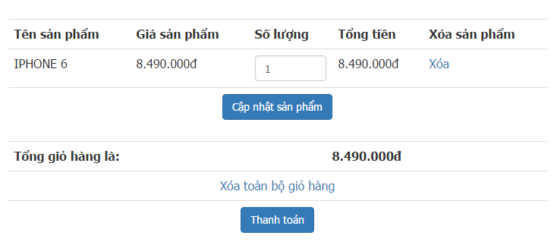
Trang giỏ hàng

Slide 9
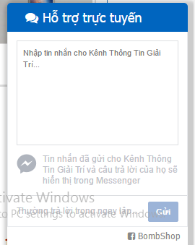
Chat trực tuyến

Slide 10
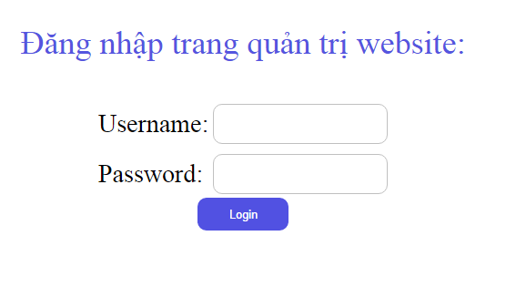
Trang quản trị admin Đăng nhập

Slide 11
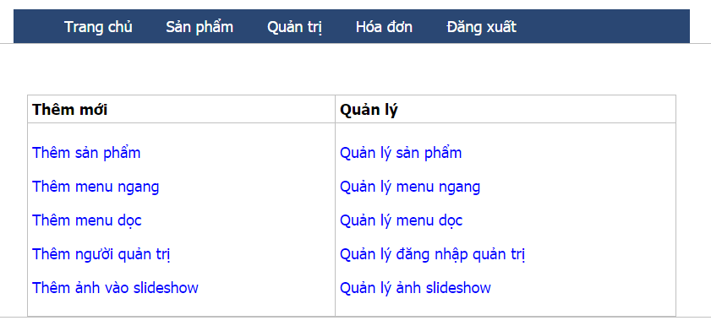
Giao diện trang quản trị

Slide 12
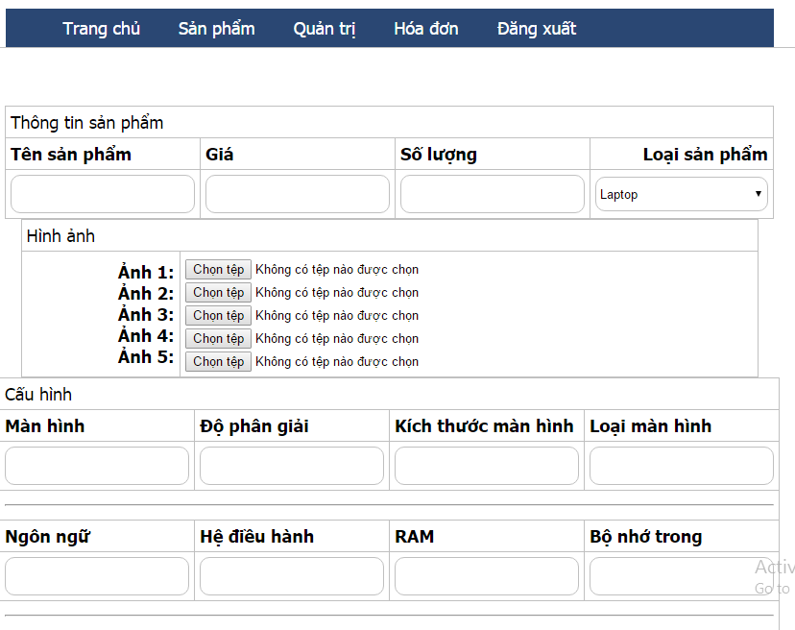
Trang thêm sản phẩm

Slide 13
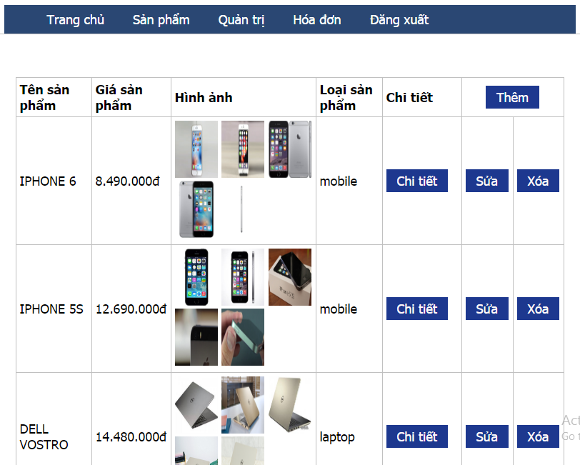
Trang quản lý sản phẩm

Slide 14
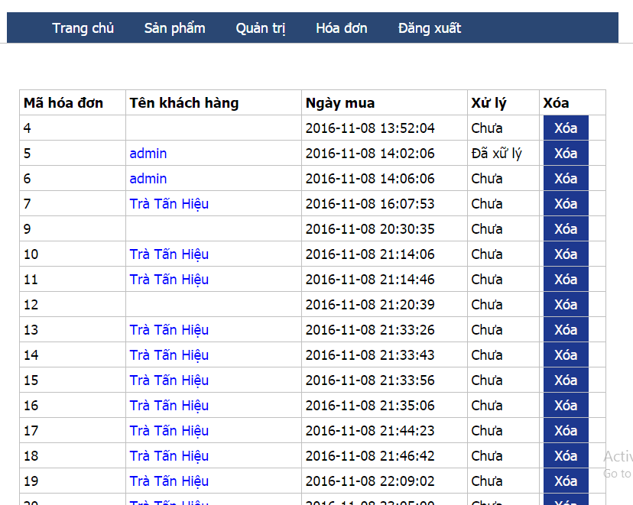
Trang quản lý hóa đơn

Slide 15
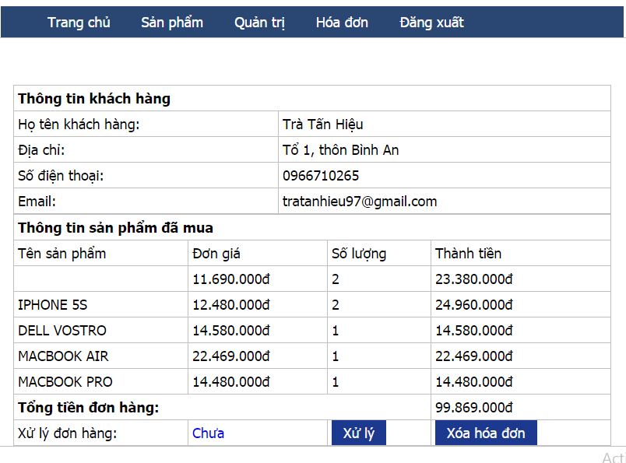
Trang chi tiết hóa đơn

Slide 16
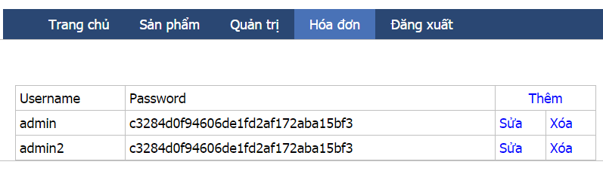
Trang quản trị admin

Slide 17
Hướng phát triển website
Webssite chỉ mới được hoàn thành và còn nhiều chức năng chưa phát triển được hết, nên cần có sự đóng góp và góp ý của người dùng và website sẽ dần phát triển, thay đổi theo ý kiến người dùng
Tập trung vào phát triển các chức năng mua hàng và thanh toán trực tiếp. Thời gian sau website sẽ tiếp tục nâng cấp và phát triển thêm theo ý kiến người dùng.

Slide 18
Cảm ơn mọi người đã chú ý lắng nghe!
Hẹn gặp lại sau !

